Slide 1
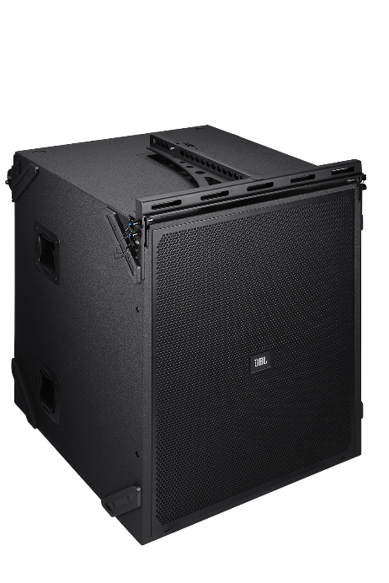

음향 시스템 사양서
POWERED SUBWOOFER SPEAKER
JBL_BRX325SP
SPECIFICATIONS
SYSTEM TYPE : Modular, portable line array subwoofer
FREQUENCY RANGE (-10 dB) : 32 Hz–250 Hz
AMP INPUT MODES : Dual, Input Y
INPUT : Two balanced XLR-F wired in parallel to XLR-M for THRU outputs
OUTPUT : Two 4-pole NL4 connectors for powering up to four tops
CROSSOVER : Internal DSP incl. FIR processing
SYSTEM POWER : 6 channels @ 1000 watts each
MAX PEAK SPL (2 PI): 136 dB
TRANSDUCERS : 2 x 15”
COMPLIANCE : CE
POWER INPUT : 20A powerCON/230 VAC only
DIMENSIONS (D x W x H) : 693 x 680 x 890 mm (excludes caster wheels)
WEIGHT : 86 kg
FEATURES
듀얼 15“ 우퍼
크로스 오버, EQ, 리미터 등 설정 가능한 DSP 내장
6채널 x 1000W 앰프 내장
THRU 출력을 위한 XLR-M에 병렬로 연결된 2개의 밸런스드 XLR-F
최대 4개의 메인스피커에 전원을 공급하는 2개의 NL4 커넥터

